Slide 1
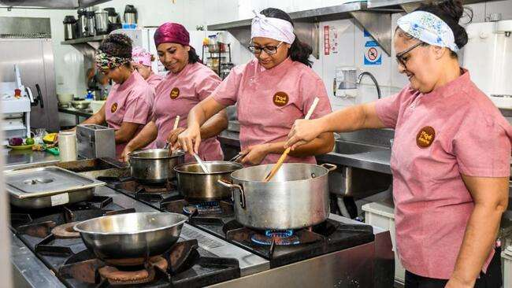
Fundação Rotária
Notes:
Meu nome
Agradeço pelo convite e é um prazer para mim estar aqui com vocês para falar um pouco sobre a Fundação Rotária e ABTRF, focando no investimento social privado e o nossos projetos.

Slide 2
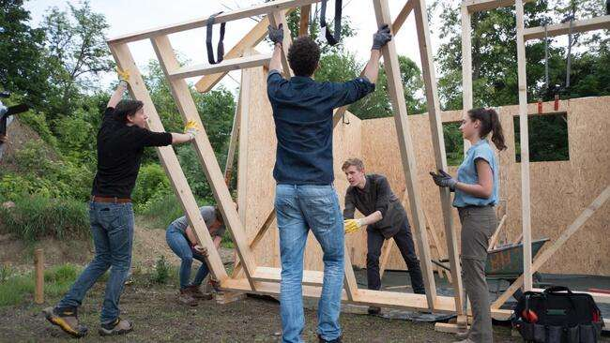
Quem somos?
O Rotary é uma rede de 1,4 milhão de pessoas em ação dedicadas a concretizar a nossa visão.
Nossa visão
Juntos, vemos um mundo onde as pessoas se unem e entram em ação para causar mudanças duradoras em si mesmas, nas suas comunidades e no mundo todo
Notes:
SUGESTÃO DE FALA
O Rotray é uma Organização sem fins de lucro com mais de 100 anos de existência, presente em quase todos os países do mundo com uma rede de 1.4 milhoes de pessoas. Como visão temos o objetivo de transformar positivamente as comunidades em que estamos presentes.

Slide 3
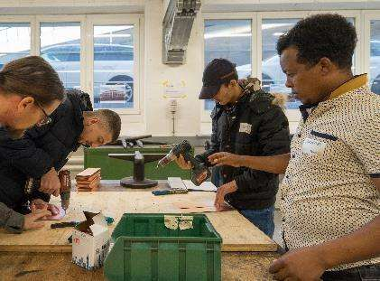
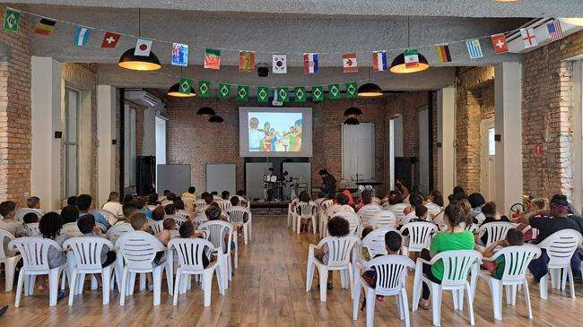
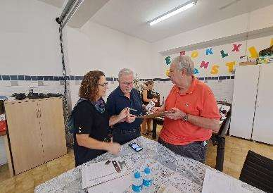
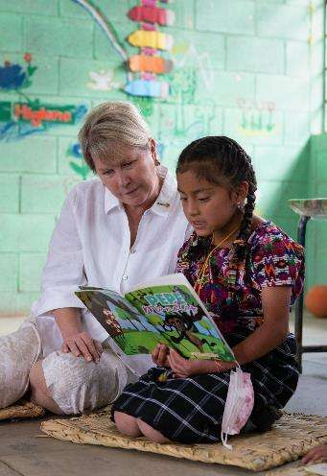
NO BRASIL somos 52 mil pessoas nas 5 regiões do país desenvolvendo projetos sociais locais
Notes:
SUGESTÃO DE FALA
No Brasil nossa rede conta com 52 mil voluntários nas 5 regiões, que desenvolve projetos com impacto comunitário.

Slide 4
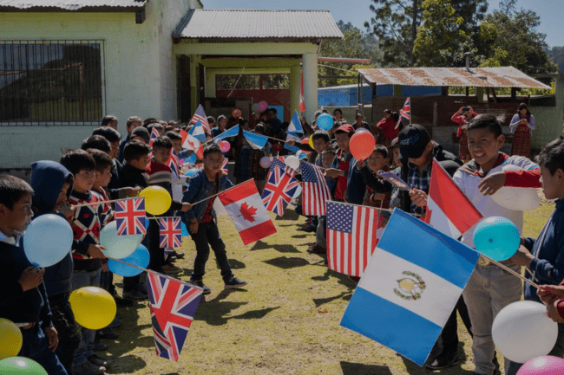





IMPORTÂNCIA DO nosso trabalho
+ de 70% dos brasileiros
35 milhões
de pessoas no Brasil não têm acesso à água tratada
dependem do sistema público de saúde
13,5 milhões
de brasileiros vivem com menos de US$ 1,90 por dia
43 milhões
11 milhões
de brasileiros vivem em situação de insegurança alimentar
de pessoas com mais de 15 anos são analfabetas no Brasil
Notes:
SUGESTÃO DE FALA
Através dos projetos dos nossos associados, o Rotary ajuda a implementar a Agenda 2030 para o Desenvolvimento Sustentável, adotada por 193 Estados Membros da ONU, buscando promover Saúde e bem estar; Educação de qualidade; Água potável e saneamento; Redução das desigualdades, bem como Paz, justiça e instituições eficazes)
Nesse sentido, nosso trabalho não apenas é importante mundialmente, mas também essencial ao contexto brasileiro. Estes são alguns dos números que mostram a carência de nosso país em diversas áreas, mas que, muitas vezes, a gente não consegue ter a dimensão da abrangência desses problemas, de quantas pessoas eles afetam.
Fontes:
https://bvsms.saude.gov.br/bvs/pacsaude/diretrizes.php
http://www.tratabrasil.org.br/saneamento/principais-estatisticas/no-brasil/agua
https://noticias.uol.com.br/colunas/jamil-chade/2020/07/13/onu-inseguranca-alimentar-aumenta-no-brasil-e-atinge-43-milhoes-de-pessoas.htm
https://agenciabrasil.ebc.com.br/educacao/noticia/2020-07/taxa-cai-levemente-mas-brasil-ainda-tem-11-milhoes-de-analfabetos
https://agenciadenoticias.ibge.gov.br/agencia-noticias/2012-agencia-de-noticias/noticias/25882-extrema-pobreza-atinge-13-5-milhoes-de-pessoas-e-chega-ao-maior-nivel-em-7-anos

Slide 5
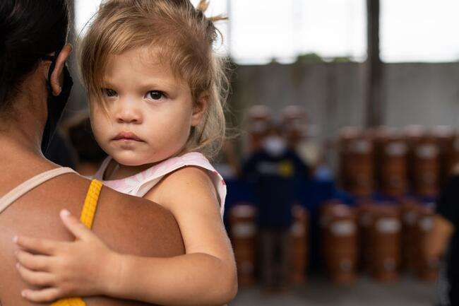


PROJETOS NO BRASIL
7 projetos
45 projetos
174 projetos
56 projetos
13 projetos
45 projetos
2 projetos
Notes:
SUGESTÃO DE FALA
A Fundação Rotária vem desenvolvendo no Brasil nos últimos anos:
7 projetos em Promoção da Paz
45 projetos em desenvolvimento econômico comunitário
174 projetos em prevenção e tratmento de doença
56 projetos em educação
13 em água e saneamento
45 em saúde materno infantil
2 em meio ambiente

Slide 6
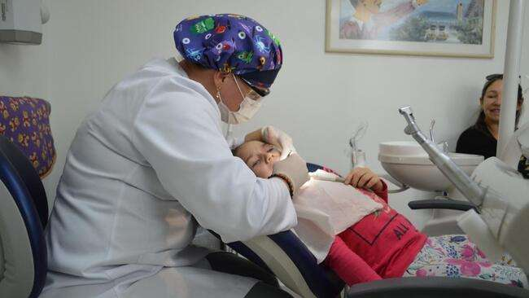
Porque Investir em Responsabilidade social com o Rotary
Notes:
SUGESTÃO DE FALA
Diante desse panorama, lhe convidamos a investir em responsabilidade social com a nossa organização e expandir os nossos projetos no país.
Sabemos que hoje a responsabilidade social corporativa é algo muito demandado das empresas, seja por investidores, pelos fornecedores, pelos clientes, funcionários e pela sociedade em geral. Porém a gente sabe também que nem toda empresa tem a estrutura de funcionários e o conhecimento necessários pra ter uma área dedicada a projetos sociais. Por isso, o que estamos oferecendo aqui é um canal seguro pra que sua empresa faça esses investimentos em projetos sociais, contribua com a melhora da sociedade, sem ter que alocar funcionários ou desenvolver expertise para isso. Vocês fazem os investimentos financeiros e o Rotary canaliza esses investimentos pra diferentes projetos nas áreas de enfoque que mostramos no início dessa apresentação.

Slide 7
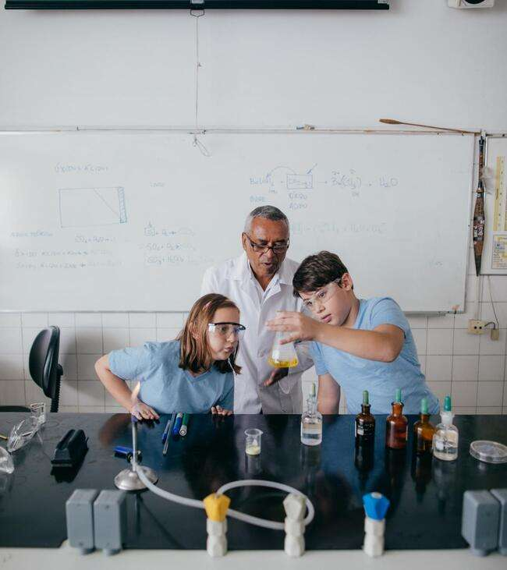

ABTRF
Estabelecida para receber doações de empresas à Fundação Rotária do Rotary no Brasil
Oferece certificado e selo de Responsabilidade Social
Benefício fiscal para empresas de lucro real
Notes:
SUGESTÃO DE FALA (rever)
Aqui no Brasil, as pessoas jurídicas que desejam ser parceiras do Rotary em seus projetos sociais contam com a ABTRF-Associação Brasileira da The Rotary Foundation, a porta de entrada da Fundação Rotária no Brasil para parcerias com empresas.
A ABTRF é uma entidade civil sem fins lucrativos que conta com cerca de duas mil empresas parceiras. Com ela, asseguramos que seus investimentos em responsabilidade social sejam aplicados em projetos que causem impacto duradouro em suas comunidades uma vez que todas as contribuições feitas pelas empresas à ABTRF são investidas em projetos realizados pelo Rotary no Brasil.
Para que nossos parceiros possam divulgar sua colaboração com a ABTRF para clientes e fornecedores, oferecemos reconhecimentos às pessoas jurídicas parceiras, como certificados e selos digitais.
Independentemente do sistema de tributação que adotem, toda pessoa jurídica que desejar pode efetuar doações à Associação Brasileira da The Rotary Foundation. As empresas que se interessem em ser parceiras da ABTRF podem fazê-lo por meio de nossos programas de doação pré-estabelecidos ou por doações espontâneas. Ficamos à disposição para conversar para entender como podemos melhor alinhar nossas atuações.
© Rotary International/Robert Gill

Slide 8
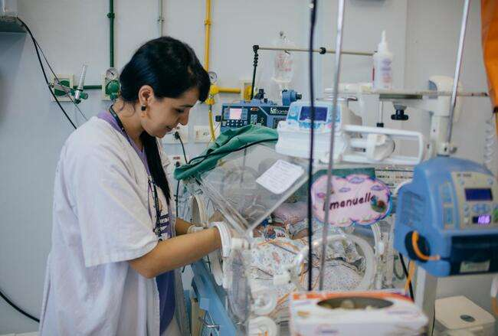



ASSOCIE SUA MARCA A UMA ORGANIZAÇÃO INTERNACIONAL
Credibilidade e visibilidade
Aplicação dos recursos em projetos que efetivamente beneficiam as comunidades
Investimentos em projetos sustentáveis realizados no Brasil
Notes:
SUGESTÃO DE FALA
Essa parceria também pode aumentar a visibilidade da sua marca ao relacioná-la a uma organização internacional centenária de credibilidade na realização de projetos humanitários. Bill Gates, um dos parceiros do Rotary na erradicação da Polio, atribui sua parceria com o Rotary à amplitude da organização - voluntários, arrecadação de fundos e advocacia com governos em todo o mundo.*
Outro ponto importante é que nossa Organização tem conhecimento e experiência na elaboração de projetos humanitários, contando com parâmetros de avaliação não apenas para garantir a sustentabilidade do investimento a ser feito, como também para assegurar que o investimento vise atender às reais necessidades da comunidade que será beneficiada.
Mas aí vocês podem perguntar: por que investir em projetos sociais com o Rotary e não com outras organizações internacionais que também tem credibilidade reconhecida? Porque muitas dessas organizações internacionais mais conhecidas arrecadam fundos que vão ser usados em projetos fora do Brasil. E trabalhando com o Rotary, você tem a certeza de que seu investimento vai ser aplicado aqui dentro do nosso país, é algo palpável pra nossa própria sociedade, algo que você pode ver perto de você, já que o Rotary atua no Brasil inteiro. Além disso, como nós temos sete áreas de atuação, você não ajuda apenas a melhorar um único setor, seus investimentos serão aplicados em diferentes projetos que contribuirão de forma global pra melhoria da nossa sociedade. (incluir mais direto sobre o investimento no projeto especifico da empresa)
Aliar-se ao Rotary é uma forma eficaz de buscar seus objetivos corporativos com governança e relações humanas sustentáveis
*Fonte:
https://www.forbes.com/sites/devinthorpe/2019/05/31/why-bill-gates-partners-with-rotary-to-eradicate-polio/?sh=5f81c6095c02

Slide 9
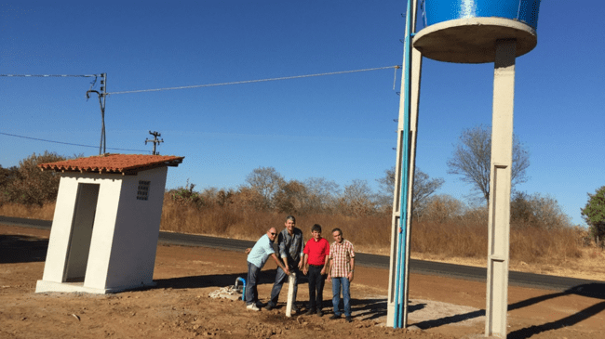
92%
DOS RECURSOS SÃO USADOS PARA FINANCIAR E OPERAR PROJETOS
Nossa Fundação tem:
Classificação máxima da agência Charity Navigator por sua gestão financeira e transparência
Comitê de investimento profissional
para maximização dos recursos
Relatórios financeiros públicos
Notes:
SUGESTÃO DE FALA
Além disso, contamos com um comitê de investimentos profissional, que visa maximizar os recursos e honrar a vontade dos nossos doadores e parceiros da melhor forma possível.
Nesse sentido, não apenas conseguimos realizar projetos que transformam vidas, mas o fazemos de maneira muito eficiente. Dos recursos arrecadados pela nossa Fundação, 92% é investido diretamente nos projetos humanitários. Isso quer dizer que de cada 100 reais que sua empresa investe no Rotary, 92 são direcionados para nossos projetos e apenas 8 reais vão pras despesas operacionais. Fazendo uma comparação, no Médicos sem Fronteiras esse percentual é de 83%, dado que está no próprio site deles. Ou seja, nós temos um direcionamento maior das verbas pros nossos projetos.
Essa percentagem nos garante uma classificação excelente junto a agencias avaliadoras independentes por nossa gestão financeira e transparência.

Slide 10
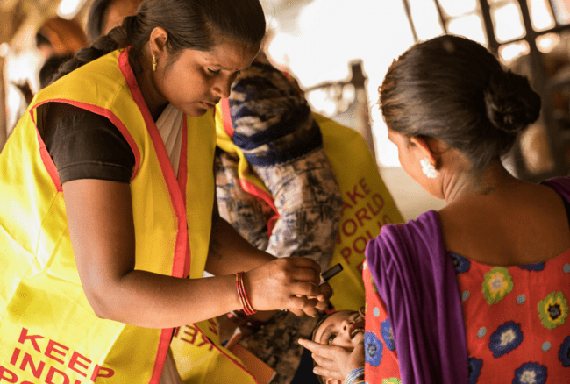
Nova forma de contribuir
Investimento Social Privado
Programa voltado a Responsabilidade Social Corporativa, visando o Investimento direto das empresas em projetos específicos da Fundação Rotária
Contribuindo para o desenvolvimento de questões humanitárias, ambientais e sociais garantindo o impacto positivo comunitário
Notes:
SUGESTÃO DE FALA
Pensando como uma nova maneira de inovar e avaliando o crescente cenário da Responsabilidade Social Corporativa nas empresas.
Nesse ano trouxemos uma nova forma de contribuição à Fundação Rotária. Associando a causa social da empresa e a expertise da nossa organização na execução de projetos. Lançamos o Subisídio de Investimento Social Privado, no qual a empresa parceira destina diretamente em um projeto da Fundação, tendo autonomia na escolha do projeto e causa social.

Slide 11
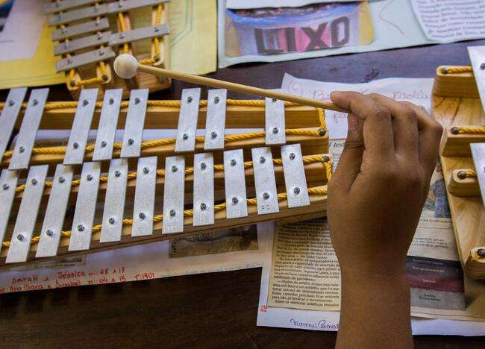





Capilariadade da organização garantindo investimento em projetos de abrangência nacional
Projeção da marca empresarial
Influência local e internacional dos associados
Expertise de desenvolvimento e implementação de projetos sociais
Participação conjunta na elaboração do escopo do projeto focado em temas definidos pela instituição
Notes:
SUGESTÃO DE FALA
Você deve estar se perguntando: quais as vantagens de investir via esse novo Programa da Fundação Rotária?
O Rotary têm uma influência em todas as regiões do país, assim sua empresa pode investir em algum projeto fora das regiões centrais, em lugares que esteja ou não presente.
Além disso, nossos associados possuem uma grande influência local, conhecendo as necessidades locais e possuindo contatos estratégicos nas regiões que atuam.
Investindo em projetos direcionados da Fundação Rotária garante visibilidade da marca empresarial, a medida que traz marketing relacionado a causa, valor social do produto ou serviços que a empresa oferece no mercado. E por sermos uma organização que está presente em todo o território global, trará visibilidade interna como externa da marca.
Garantimos também abertura para persarmos e formularmos um projeto em conjunto, em que a empresa participe desde o processo inicial do projeto, havendo trocas de ideias. Como também contamos com equipes multifacetadas com especialidades em diversas áreas de conhecimento, que garantem a melhor execução de projetos gerando maior impacto social garantindo uma estrutura segura de Grantmaking*
Pois nós acreditamos no trabalho coletivo para transformar vidas.
*Grantmanking é o investimento direto em projetos sociais de organizações do terceiro setor, ao invés da empresa investir em criar um projeto proprietário interno na qual ela terá que garantir a execução e controle do projeto.

Slide 12
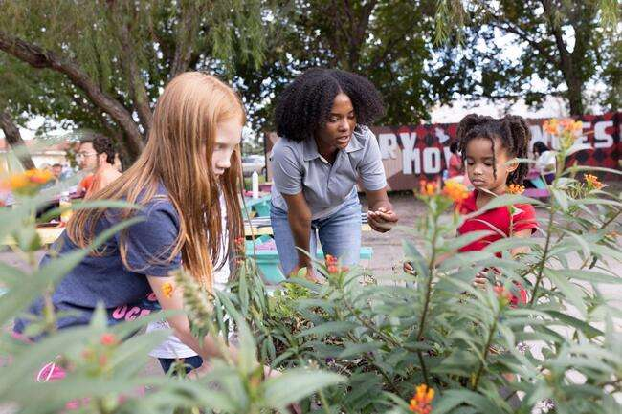
QUAIS PROJETOS JÁ DESENVOLVEMOS?
Notes:
SUGESTÃO DE FALA
Bom como anteriormente falamos o que é o Rotary e sobre a Fundação Rotária e ABTRF. Agora iremos apresentar o(s) projeto(s) que desenvolvemos no nosso Clube para saberem do que já desenvolvemos localmente.

Slide 13
Os próximos slides devem ser alterados
Os próximos slides são para editar conforme o(s) projeto(s) que o clube já desenvolveu, como forma de apresentar o trabalho social realizado por vocês.
Sugestão de projetos para colocar:
Que tenham um bom impacto (as empresas gostam bastante)
Que sejam inovador
OBS: Não é preciso incluir um projeto de cada área de enfoque, coloque aqueles que consideram relevantes.
Qualquer dúvida sobre como editar ou qual projeto incluir, pode nos contatar: thainara.silva@rotary.org

Slide 14


Inserir descrição do projeto
Inserir imagem do projeto
Notes:
SUGESTÃO DE FALA
Esse projeto realizamos (descrever o que foi feito no projeto), tivemos como atendidos (falar número de beneficiados)
(aqui é legal falar também se tiveram comentários dos beneficiados de como o projeto impactou a vida deles ou da comunidade)

Slide 15


Inserir descrição do projeto
Inserir imagem do projeto
Notes:
SUGESTÃO DE FALA
Esse projeto realizamos (descrever o que foi feito no projeto), tivemos como atendidos (falar número de beneficiados)
(aqui é legal falar também se tiveram comentários dos beneficiados de como o projeto impactou a vida deles ou da comunidade)

Slide 16


Inserir descrição do projeto
Inserir imagem do projeto
Notes:
SUGESTÃO DE FALA
Esse projeto realizamos (descrever o que foi feito no projeto), tivemos como atendidos (falar número de beneficiados)
(aqui é legal falar também se tiveram comentários dos beneficiados de como o projeto impactou a vida deles ou da comunidade)

Slide 17


Inserir descrição do projeto
Inserir imagem do projeto
Notes:
SUGESTÃO DE FALA
Esse projeto realizamos (descrever o que foi feito no projeto), tivemos como atendidos (falar número de beneficiados)
(aqui é legal falar também se tiveram comentários dos beneficiados de como o projeto impactou a vida deles ou da comunidade)

Slide 18


Inserir descrição do projeto
Inserir imagem do projeto
Notes:
SUGESTÃO DE FALA
Esse projeto realizamos (descrever o que foi feito no projeto), tivemos como atendidos (falar número de beneficiados)
(aqui é legal falar também se tiveram comentários dos beneficiados de como o projeto impactou a vida deles ou da comunidade)

Slide 19
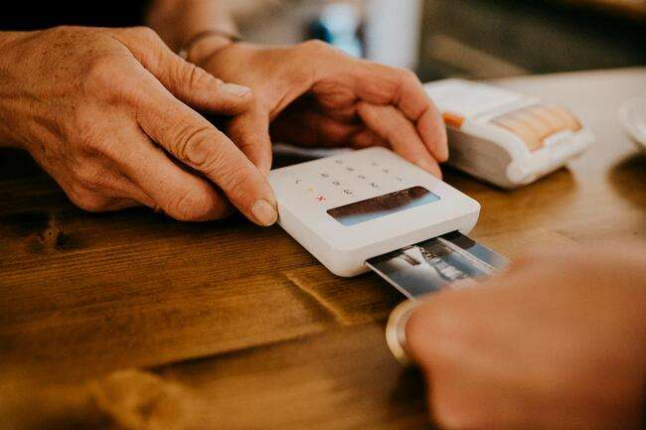

Inserir descrição do projeto
Inserir imagem do projeto
Notes:
SUGESTÃO DE FALA
Esse projeto realizamos (descrever o que foi feito no projeto), tivemos como atendidos (falar número de beneficiados)
(aqui é legal falar também se tiveram comentários dos beneficiados de como o projeto impactou a vida deles ou da comunidade)

Slide 20


Inserir descrição do projeto
Inserir imagem do projeto
Notes:
SUGESTÃO DE FALA
Esse projeto realizamos (descrever o que foi feito no projeto), tivemos como atendidos (falar número de beneficiados)
(aqui é legal falar também se tiveram comentários dos beneficiados de como o projeto impactou a vida deles ou da comunidade)

Slide 21


O QUE PODEMOS FAZER JUNTOS?
Descrever o projeto
Incluir nº de beneficiados
Incluir valor de investimento
iMPACTO
Descrever qual o impacto e o que a comunidade ou o público alvo do projeto terá a longo prazo.
Explo: um projeto que é a estruturação de um centro de convívio para idosos, a longo prazo trará melhorias no bem estar e na socialização dos beneficiados
Notes:
SUGESTÃO DE FALA
E qual projeto queremos desenvolver em conjunto com vocês?
Aqui gostariamos de apresentar o projeto que desenvolvemos e buscamos o investimento da empresa.
Nesse projeto (falar sobre o projeto, o que será feito, se há organização beneficiadas, o número de beneficiados e qual o impacto que trará para a comunidade).
Venha conosco transformar vidas e impactar positivamente a nossa comunidade!

Slide 22
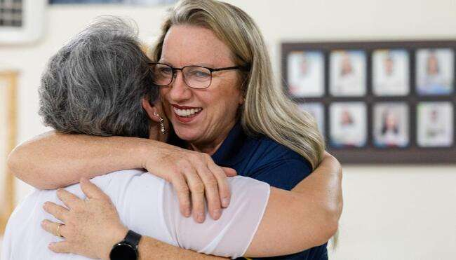
OBRIGADO!
(incluir nome)
(incluir cargo)
(incluir e-mail/tel)

